Slide 1
Biljana Branić Latinović (Beograd)
Filološka gimnazija biljana.branic@gmail.com
Medijska transpozicija Andrićeve Gospođice
9. Simpozijum Andrićeva Gospođica
Beograd, 17-19.11. 2016.

Slide 2
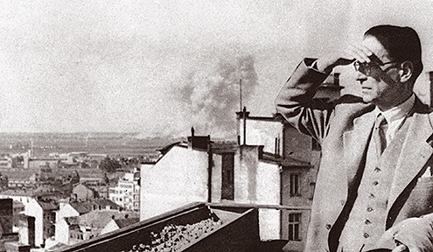
Andrić na terasi stana u Prizrenskoj ulici u kome je napisao Gospođicu, 20.10. 1942.

Slide 3
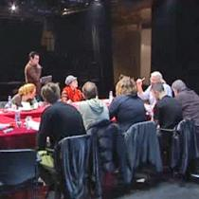
Čitaća proba Gospođice u JDP-u 2013.

Slide 4
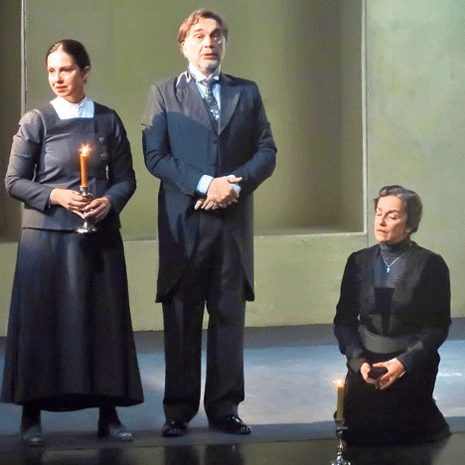
Gospođica JDP 2013: Nataša Ninković (Gospođica), Vojislav Brajović (otac), Jasmina Avramović (Majka)

Slide 5
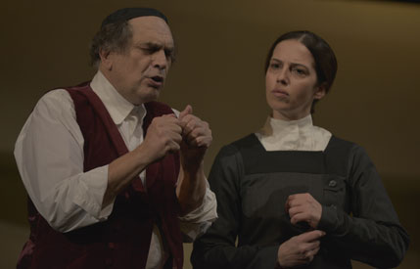
Gospođica JDP: Vojislav Brajović i Nataša Ninković

Slide 6
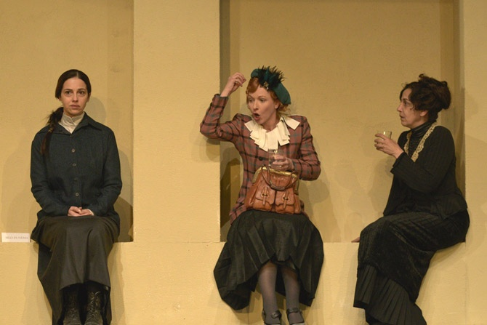
Gospođica JDP:Nataša Ninković, Nataša Tapušković (Beograđanka), Jasmina Avramović

Slide 7
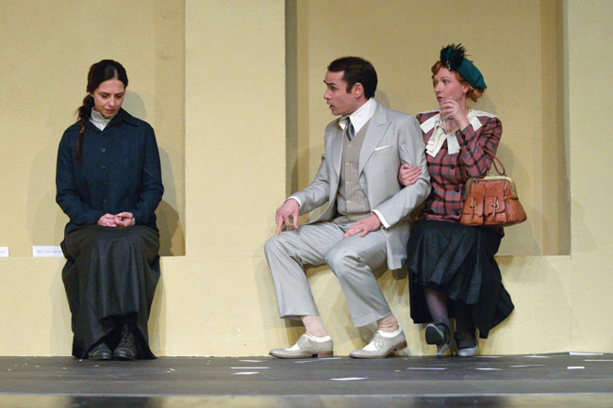
Gospođica JDP:Nataša Ninković, Srđan Timarov (Ratko), Nataša Tapušković

Slide 8
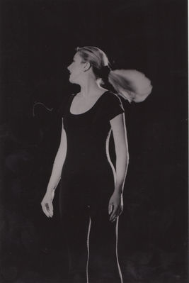
Tanja Žerajić kao Gospođica (KPGT 1995)

Slide 9
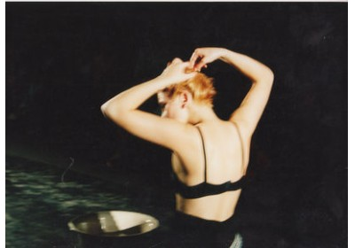
Tanja Žerajić kao Gospođica (KPGT 1995)

Slide 10
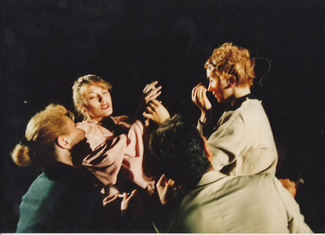
Gospođica KPGT: Saška Popov, Ana Kostovska, Tanja Žerajić

Slide 11
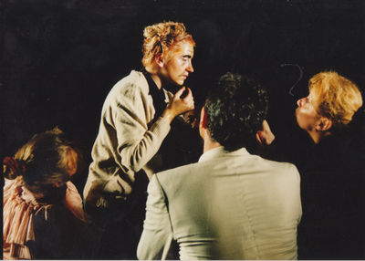
Gospođica KPGT

Slide 12
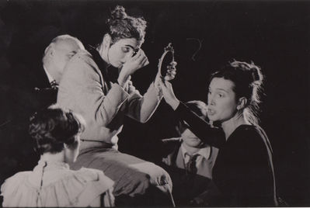
Gospođica KPGT 1995: Saška Popov, Radiša Vučković, Nikola Marković, Vesna Anđelković, Tanja Žerajić

Slide 13
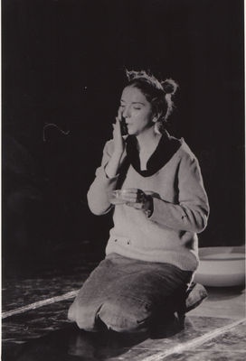
Tanja Žerajić kao Gospođica (KPGT 1995)

Slide 14
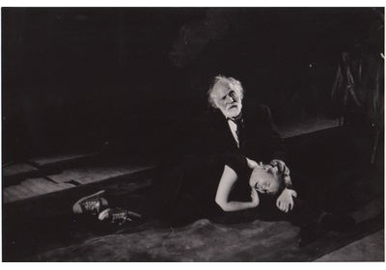
Scena Očev amanet, Gospođica KPGT: Tanja Žerajić i Petar Radovanović

Slide 15
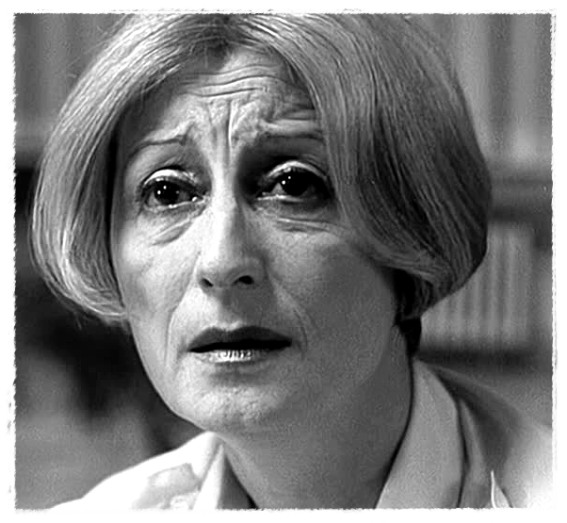
Gospođica (monodrama) 1977: Semka Sokolović Bertok

Slide 16
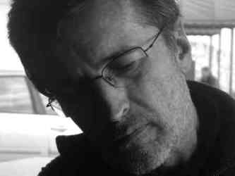
Miloš Lazin, pozorišni reditelj

Slide 17
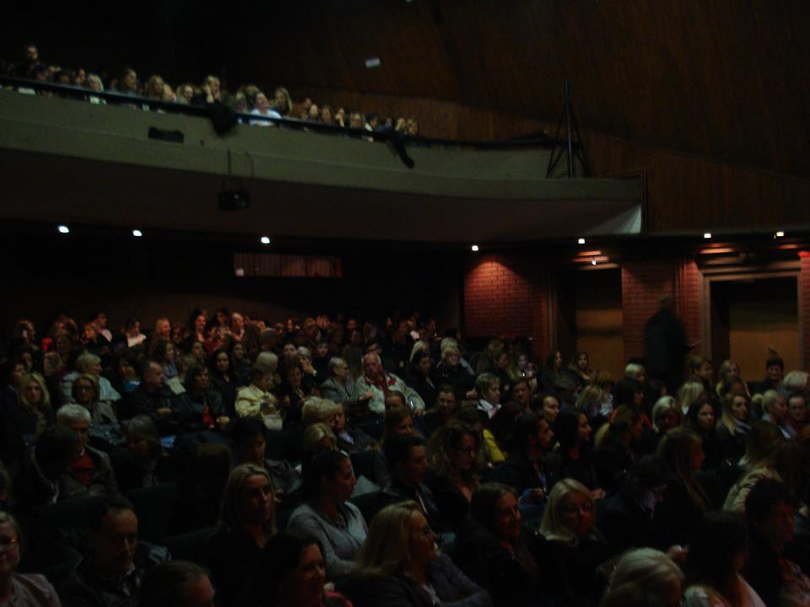
Mostarska publika, NP pozorište Mostar

Slide 18
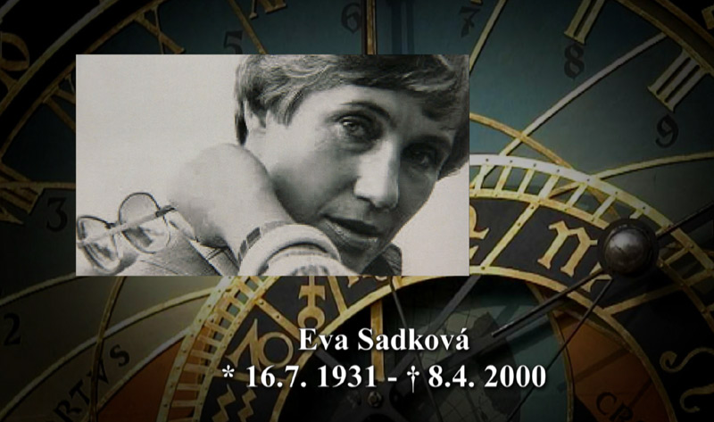

Slide 19
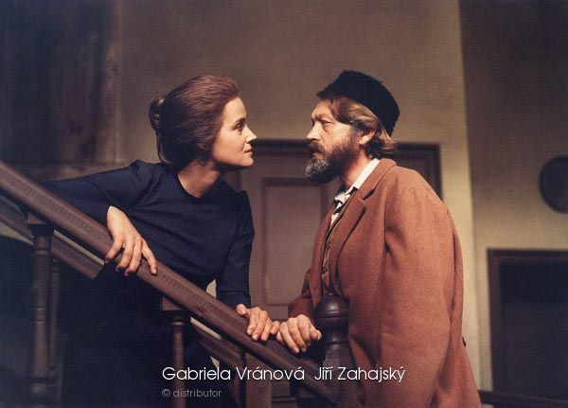
Slečna Rajka (1978), r. Eva Sadkova

Slide 20
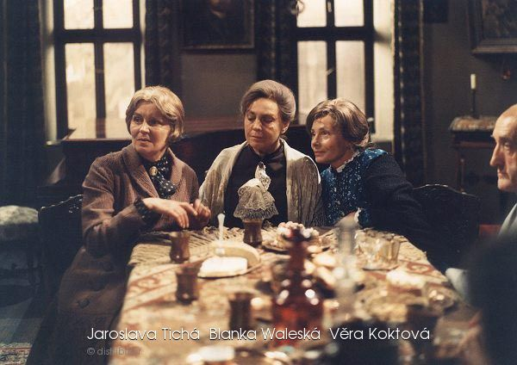
Slečna Rajka (1978)

